Slide 1

Web Sockets
Filip Michalski

Slide 2

TCP – Web Sockets
Stworzony w 2011 r.
Protokół komunikacyjny
Dwukierunkowy
Na jednym połączeniu TCP
Warstwa dla innych protokołów (XMPP, STOMP)

Slide 3
Cel - Web Sockets
Komunikacja:
Przeglądarka internetowa - Serwer internetowy
Klient - Serwer

Slide 4
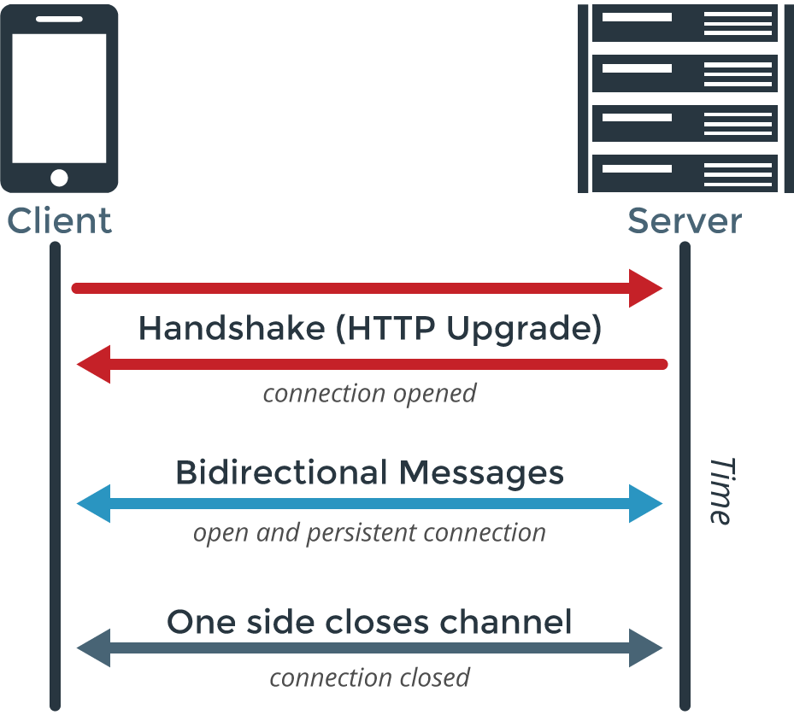
POŁĄCZENIE

Slide 5
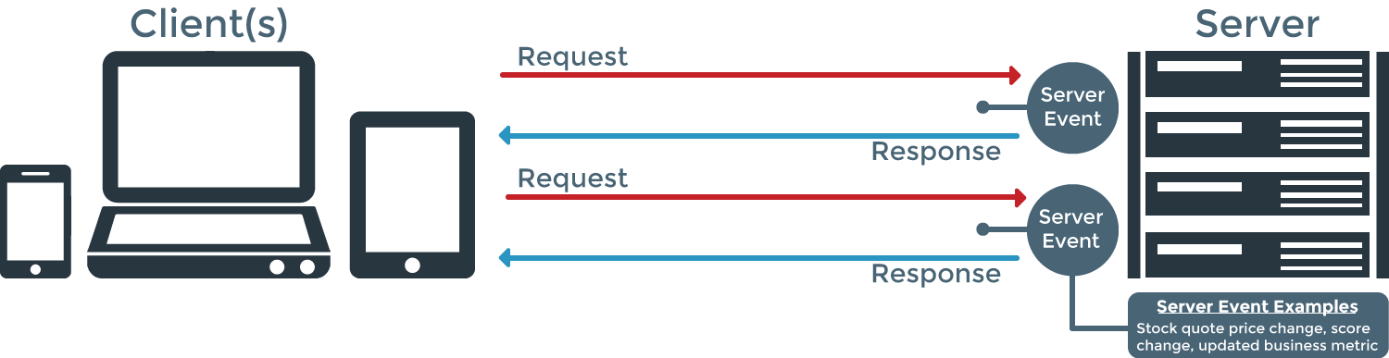
KOMUNIKACJA

Slide 6
Web Sockets - Zdarzenia
OPEN – Gdy połączymy się z serwerem
MESSAGE – Gdy otrzymamy wiadomość
ERROR – Gdy wystąpi błąd
CLOSE – Gdy połączenie zostanie zerwane

Slide 7
WEBSOCKET - FUNKCJE
Socket.send() - Wysyłanie danych
Socket.close() - Zamykanie połączeń

Slide 8
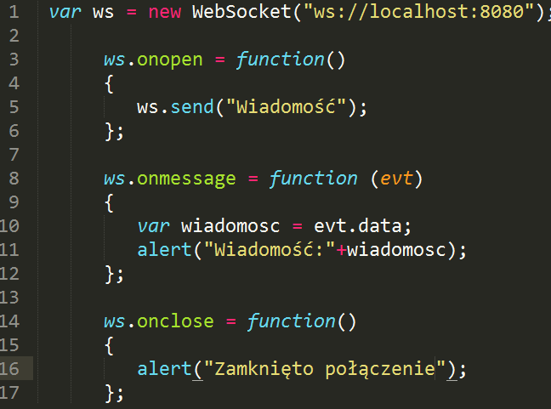
Prosty Klient

Slide 9
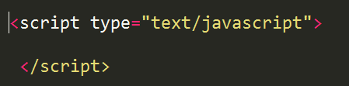
Klient + HTML
Prawie każda przeglądarka obsługuje
Web Sockety
Mobilne wersje również

Slide 10
SERWER
C++: libwebsockets
Errlang: Shirasu.ws
Java: Jetty
Node.JS: ws <====Przykład
Ruby: em-websocket
Python: Tornado, pywebsocket
PHP: Ratchet, phpws

Slide 11
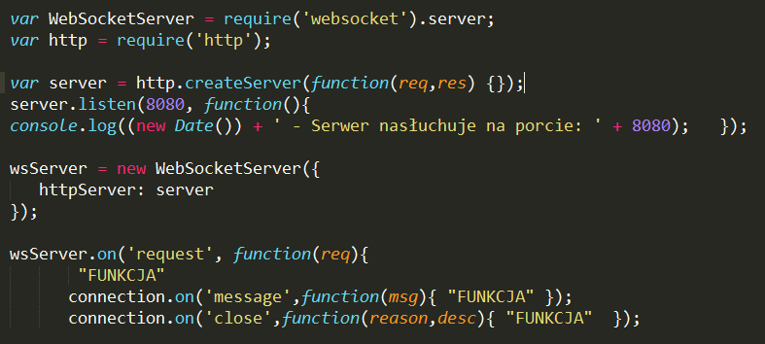

Slide 12
ZASTOSOWANIE
Komunikatory
Grupowe chaty
Stream'owanie (FULL HD)
Wysyłanie Grafiki
Wysyłanie JavaScript Object Notation (JSON)

